Slide 1
Hlavní mechanismy toxicity cizorodých látek

Slide 2
HLAVNÍ MECHANISMY TOXICITY XENOBIOTIK
Genotoxicita - přímé genotoxiny/mutageny; metabolická aktivace promutagenů; adukty s DNA, zlomy DNA, chromosomální aberace; oxidativní stres - oxidativní poškození DNA
Mechanismy nádorové promoce – (negenotoxické) modulace intracelulární signální transdukce a změny genové exprese, oxidativní stres aj. AhR-dependentní (dioxinová) aktivita. Efekty v plasmatické membráně. Chemicky indukovaná karcinogeneze.
Receptor-dependentní mechanismy endokrinní disrupce (např. estrogenita, antiestrogenita)
Inhibice mitochondriálních funkcí (respirace, syntéza ATP, ale také apoptóza – porušení mitochondriální membrány)
Neurotoxicita
Imunotoxicita
Poruchy metabolismu endogenních látek po expozici cizorodými látkami (CAR, PXR, PPARa, PPARg).

Slide 3
GENOTOXICITA
Genotoxicita = potenciálně škodlivé účinky chemických látek nebo záření na genetický materiál; důsledkem nemusí být smrt buňky, ale trvalé genetické změny (mutace, chromosomální aberace aj.).
Příklady hlavních genotoxinů: PAHs (benzo[a]apyren), alkyl-PAHs, aromatické a heterocyklické aminy, nitro- a nitrososloučeniny, halogen. deriváty uhlovodíků (CCl₄), aldehydy a epoxidy, azobarviva a akridinová barviva, silná oxidační činidla, některé těžké kovy (Cd) aj.
Typy genotox. poškození: bodové mutace (ox. deaminací cytosinu vzniká uracyl, analoga bazí, alkylace bazí); chromosomální aberace (delece, inserce, duplikace, inverze úseku chromosomu, translokace úseku chromosomu na nehomologní chromosom); klastogeny = způsobují zlomy chromosomů (UV záření, interkalační látky); euploidie = změna počtu chromosomových sad, např. tetraploidie, aneuploidie = změna počtu jednotlivých chromosomů.
Teratogeneze – vznik poškození plodu (vrozené vývojové vady apod.); způsobují to teratogeny (některá org. rozpouštědla, viry aj.; mutagenní látky mohou působit jako teratogeny).

Slide 4
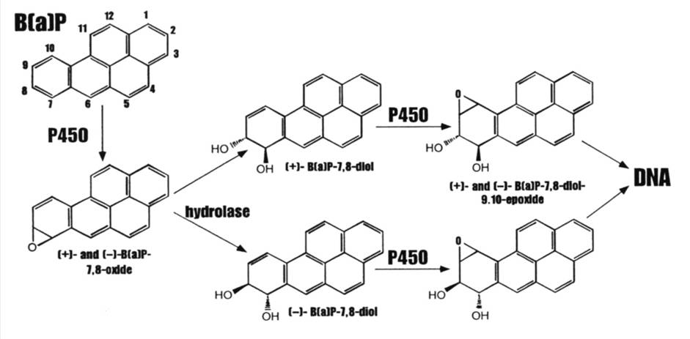
GENOTOXICITA – METABOLICKÁ AKTIVACE
POLYCYKLICKÝCH AROMATICKÝCH UHLOVODÍKŮ

Slide 5
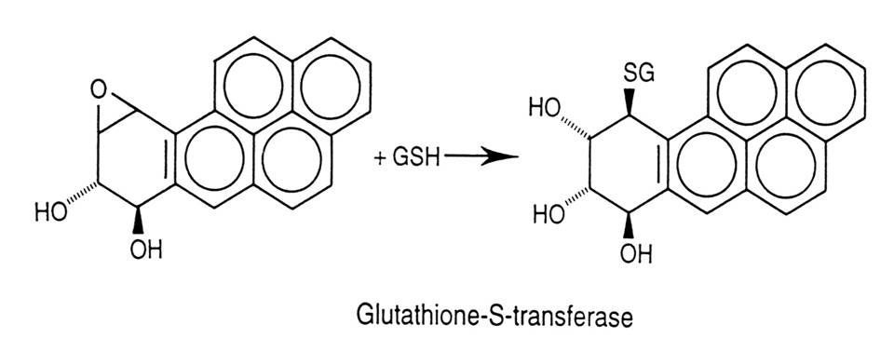
DETOXIKACE POLYCYKLICKÝCH AROMATICKÝCH UHLOVODÍKŮ:
Protektivní úloha GST, UDPGT aj. enzymů 2. fáze biotransformace

Slide 6
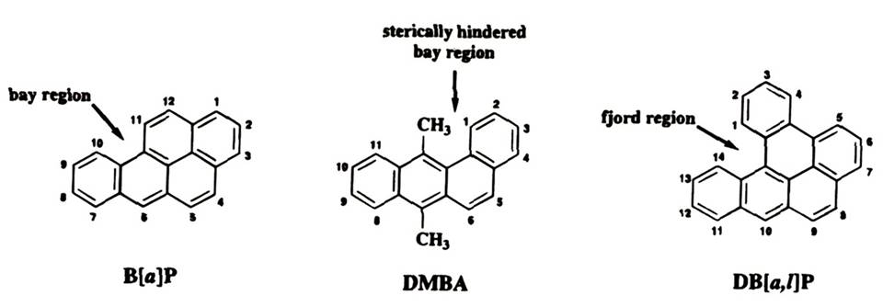
GENOTOXICITA – METABOLICKÁ AKTIVACE
POLYCYKLICKÝCH AROMATICKÝCH UHLOVODÍKŮ
<
<
nejsilnější genotoxin ze skupiny PAHs je dibenzo[a,l]pyren (DB[al]P)
stérická dostupnost metabolitů (dihydrodiolepoxidů) pro GST event.
další enzymy 2. fáze biotransformace

Slide 7
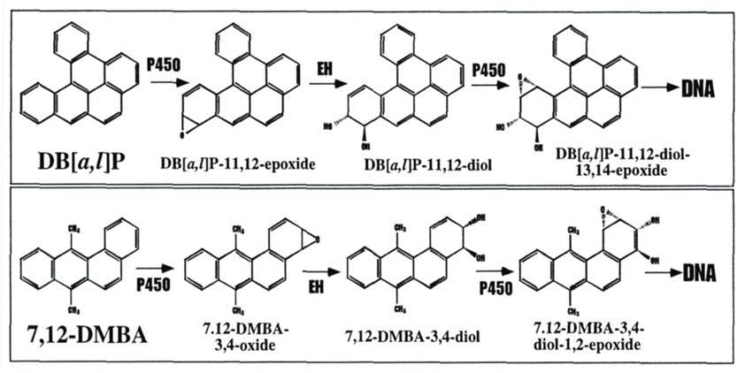
GENOTOXICITA – METABOLICKÁ AKTIVACE
POLYCYKLICKÝCH AROMATICKÝCH UHLOVODÍKŮ

Slide 8
GENOTOXICKÉ EFEKTY PAHs:
alternativní dráha (AKR) vede k oxidačnímu poškození DNA
Metabolická dráha CYP1/EH vede k detoxikaci event. stabilním DNA aduktům.
Alternativní AKR dráha vede k ox. stresu (redox cyklování chinonů).
Oxidativní stres
Oxidativní
poškození DNA
(oxidace bazí,
apurinová místa)
Stabilní adukty
DNA-PAH

Slide 9
GENOTOXICKÉ EFEKTY PAHs
Metabolická aktivace cytochromy P450 (CYP1A1, CYP1A2, CYP1B1);
alternativní dráha v lid. buňkách(AKR1C1-AKR1C4, AKR1A1)

Slide 10
Akrylamid: detoxikace vs. tvorba aduktů
detoxikace
metabolická
aktivace
tvorba aduktů
s proteiny
tvorba aduktů
s DNA

Slide 11
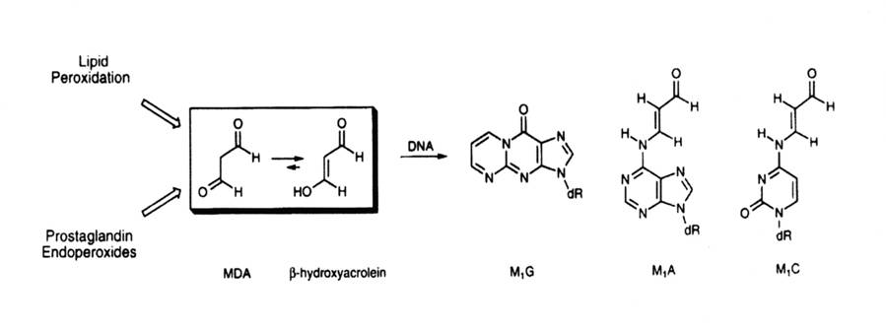
MALONDIALDEHYD - TYPICKÝ PRODUKT PEROXIDACE LIPIDŮ TVOŘÍ ADUKTY S DNA

Slide 12
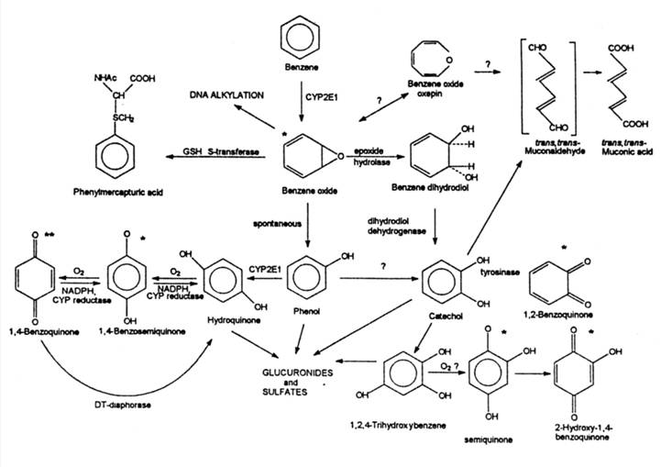
Metabolická aktivace, detoxikace a toxické efekty benzenu
metabolic
activation
mutagenicity
oxidative stress
detoxification

Slide 13
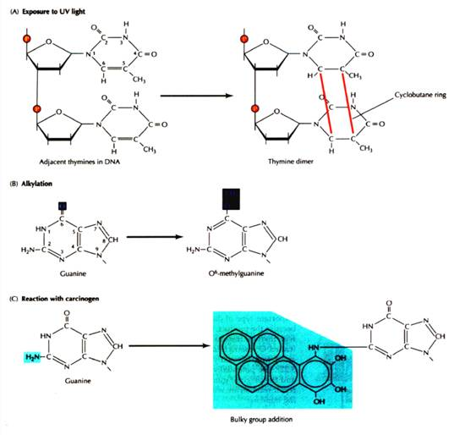
HLAVNÍ TYPY POŠKOZENÍ DNA
UV záření:
dimerizace
Alkylace (methylace)
= O -OCH₃
O
OCH3
Vznik objemných
aduktů
(“bulky adducts“)
Oxidativní poškození
DNA – viz dále

Slide 14
GENOTOXICKÉ EFEKTY PAHs:
detekce stabilních aduktů DNA s metabolity PAHs
Metoda 32P-postlabeling:
expozice buněk, izolace DNA,
digesce a značení 32P, TLC,
detekce radioakt. fosforu
DBalP, DBaeP, BgChry, BaP –
silně genotoxické PAHs;
DBahA, BbF, Chry, BaA –
převážně negenotoxické efekty
(aktivace AhR atd.)

Slide 15
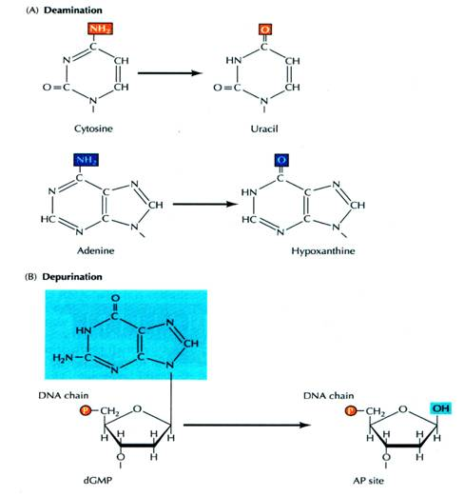
HLAVNÍ TYPY OXID. POŠKOZENÍ DNA (“apurinic sites“)
Oxidativní deaminace
Depurinace (nestabilní
modifikované nukleotidy)

Slide 16
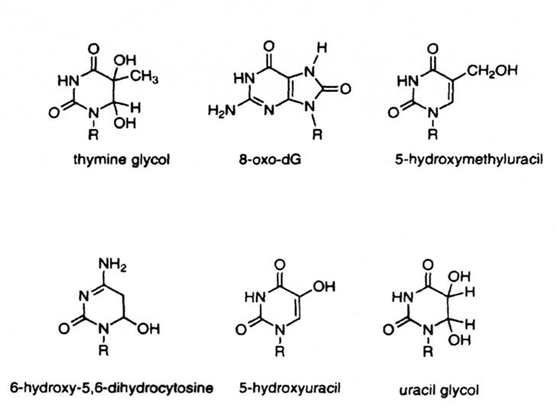
PRODUKTY OXIDATIVNÍHO POŠKOZENÍ DNA
Biomarker
oxidativního
poškození
DNA
(stanovení
HPLC)

Slide 17
POSTGENOTOXICKÉ SIGNÁLY
POSTGENOTOXICKÉ SIGNÁLY: sensory genotox. poškození, přenos
post-genotoxických signálů a regulátory bun. cyklu, oprav DNA a
apoptózy (H2AX, ATM, ATR, ChK1, ChK2, p53)
(podle Roos, Kaina, 2006)

Slide 18
POSTGENOTOXICKÉ SIGNÁLY
(sensory poškození a regulátory buněčného cyklu)
Příklad odpovědí na dvoušroubovicové zlomy (DSB)

Slide 19
OXIDATIVNÍ STRES

Slide 20
OXIDATIVNÍ STRES
Oxidativní stres je nerovnováha mezi (zvýšenou) produkcí ROS a oxidovaných metabolitů a limitovanou kapacitou antioxidačních
mechanismů.
Hlavní mechanismy:
chorobné stavy (reumatoidní choroby, záněty...)
vedlejší produkty respirace a dalších metabolických procesů
(prostaglandin H syntáza, diaminooxidáza, xanthinoxidáza)
radiace
metabolismus ciz.látek - aktivace O₂ v cyklu P450 (např.
pomalu metabolizované substráty fenobarbital, lindan CYP2B);
redoxní cyklování chinonů aj.; v experimentálních studiích
přímá produkce ROS (terc-BuHP), snížení hladiny GSH
(dietylmaleát)

Slide 21
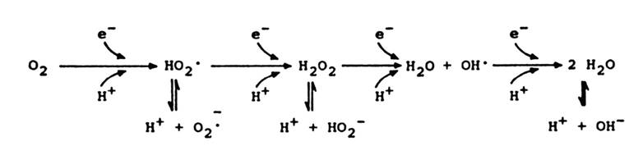
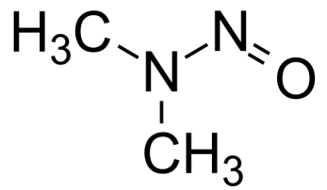
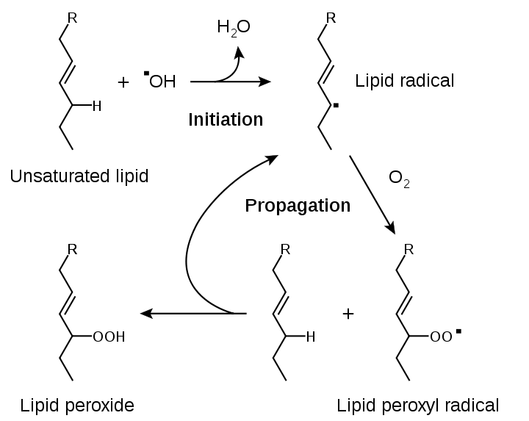
REAKTIVNÍ FORMY KYSLÍKU (ROS)
Superoxid
Peroxid
Hydroxylový
radikál
REAKTIVNÍ SLOUČENINY NEBO INTERMEDIÁTY XENOBITIK
Nitrososloučeniny, semichinony aj.
REAKTIVNÍ INTERMEDIÁTY ENDOGEN. LÁTEK
Peroxidy membránových lipidů

Slide 22
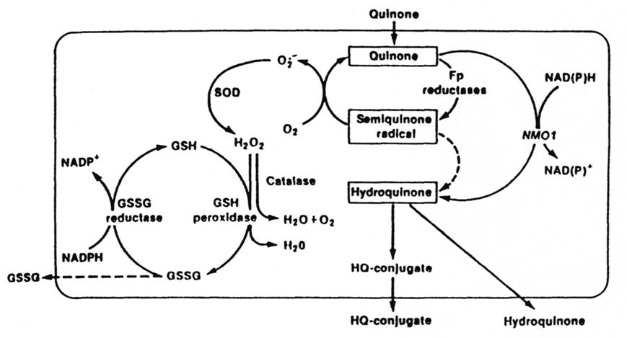
REAKTIVNÍ FORMY KYSLÍKU:
redoxní cyklování chinonů / antioxidační enzymy

Slide 23
PEROXIDACE LIPIDŮ
vznik peroxidů
lipidů a LP cyklování
(„propagace“)

Slide 24
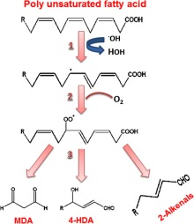
PEROXIDACE LIPIDŮ
Produkty lipidní
peroxidace

Slide 25
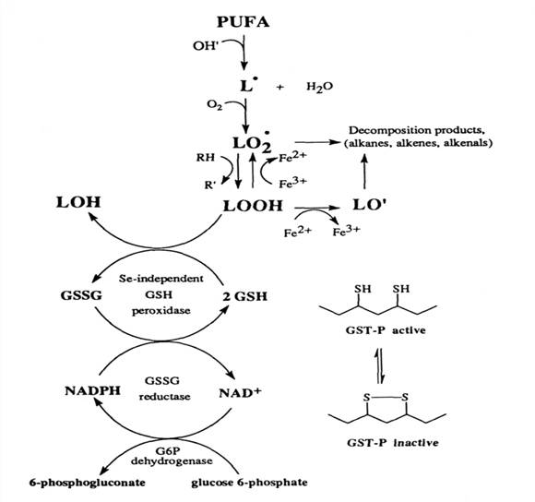
PEROXIDACE LIPIDŮ
detoxikace aldehydů
(AKR aj. reduktázami)
vznik peroxidů lipidů
(PUFA = nenasycené
mastné kyseliny v
membr. fosfolipidech)
detoxikace org. hydro-
peroxidů (GPx)

Slide 26
PŘEHLED ANTIOXIDAČNÍCH SYSTÉMŮ
Centrální role glutathionu
glutaredoxin (GRX)
glutathionreduktáza (GR)
Další antioxidant -
peroxiredoxin (Prx) je
recyklován pomocí
thioredoxinu (Trx),
oxidovaný stav Trx je
redukován
thioreduxinreduktázou
(TrxR)

Slide 27
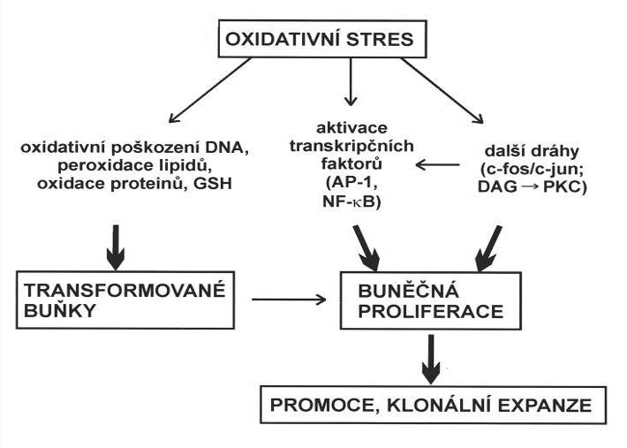
DŮSLEDKY OXIDATIVNÍHO STRESU
(různé role ox. stresu v chemické karcinogenezi)

Slide 28
DŮSLEDKY OXIDATIVNÍHO STRESU
vys. hladiny ROS
působí v progresi rakoviny různými
mechanismy
(různé role ox. stresu v chemické karcinogenezi)

Slide 29
ENDOKRINNÍ DISRUPCE

Slide 30
MECHANISMY ENDOKRINNÍ DISRUPCE
biosyntéza steroidních hormonů (např. inhibice CYP19 – aromatázy snižuje hladinu estrogenů);
transport steroidních a thyroidních hormonů (kompetice vazby hormonů na transportní bílkoviny snižuje hladinu hormonů v cílových tkáních);
aktivace nebo suprese nukleárních receptorů (AR, ER, TR aj.) vede k nežádoucím změnám v receptor-závislé genové expresi
katabolismus (inaktivace) hormonů probíhá za účasti biotransformačních enzymů (např. hydroxylace steroidů enzymy CYP)

Slide 31
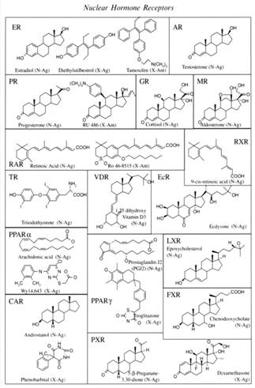
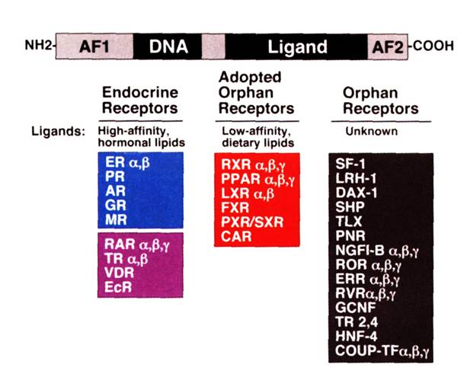
NUKLEÁRNÍ RECEPTORY - KLASIFIKACE
Ligandy (agonisté) jaderných receptorů

Slide 32
Stanovení estrogenní/antiestrogenní aktivity (aktivace ER-závislé genové exprese měřena jako luciferázová aktivita))

Slide 33
AKTIVACE AhR A NUKLEÁRNÍCH RECEPTORŮ
Aktivace AhR (indukce CYP1A1/1A2/1B1 = ovlivnění katabolismu steroidních hormonů; aberantní aktivace AhR = vývojové defekty; interakce s ER aj. nukleárními receptory).
Aktivace / suprese ER = xenobiotika jako estrogeny / antiestrogeny
Aktivace / suprese AR = androgeny / antiandrogeny
Xenobiotika modulující thyroidní funkce (aktivace nebo suprese TR = např. neurodevelopmentální defekty; kompetice xenobiotik s proteiny transportu T4)
Aktivace PPARγ – obesogeny (tributyltin, bisfenol A, alkylftaláty) – několik mechanismů, např. disrupce metabolismu lipidů a ukládání tuku (PPARγ zvyšuje biosyntézu lipidů); diferenciace preadipocytů na adipocyty; v mozku deregulace apetitu – „“central balance of energy“ (např. receptory neurotransmiterů)

Slide 34
PCB jako endokrinní disruptory (příklad působení cizorodých látek více mechanismy)
Koplanární PCB: induktory AhR (“dioxin-like
compounds“);
- efekty také na thyroidní funkce (kompetitivní
vazba na thyroid-binding protein);
- antiestrogenita (suprese ER-dependentní
genové exprese;
antiestrogenita: zvýšená hydroxylace
(= inaktivace) estradiolu indukovanými CYP1
Nekoplanární PCB:
- nízkomolekulární kongenery mají
estrogenní aktivitu (aktivace ER);
- výšechlorované PCB jsou antiestrogenní a
antiandrogenní (ER, AR);
- vazba na thyroid-binding protein;
- vazba na RyR (disrupce Ca2+ signálování
= neurotoxicita, neurodevelopment. toxicita)

Slide 35
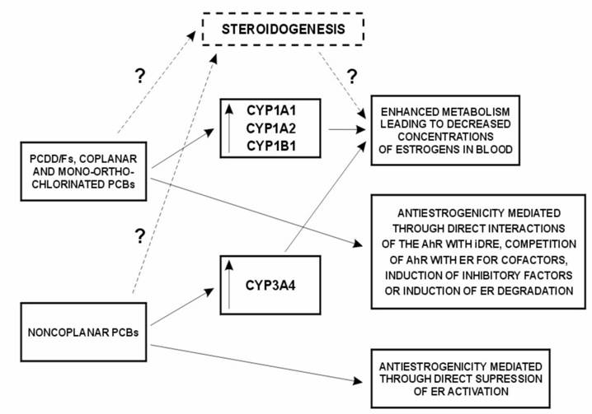
Komplexní směs PCB – antiestrogenita
vliv na
biosyntézu?
zvýšení
metabolismu E2
= inaktivace
hormonu
aktivace/
suprese ER

Slide 36
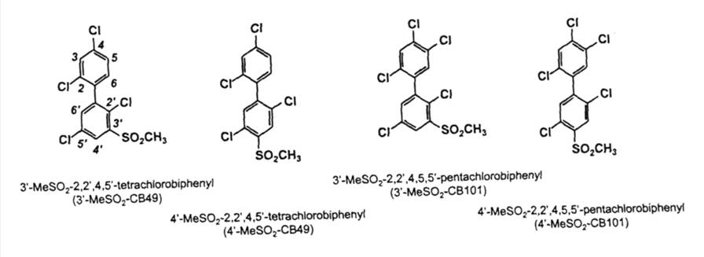
METABOLITY POLYCHLOROVANÝCH BIFENYLŮ (PCB) po 2. fázi biotransformace
Methylsulfonyl-PCB zůstávají jako relatyivně lipofilní rezidua v tkáních –
také toxicky významné endokrinní disruptory – např. vazba na GR, modulace 2. fáze metabolismu estradiolu aj. efekty

Slide 37
Stanovení dioxinové toxicity v transgenním rybím modelu (zebrafish)
exprese zeleného
fluorescenčního proteinu
(GFP) v přítomnosti
dioxinových sloučenin
(exprese GFP závislá na
aktivaci AhR dioxiny a
PAHs)

